Slide 1


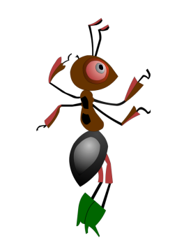

и

Slide 2


Клик мышкой
на стих
О каком времени года говорится в стихотворении.
Ярко солнце светит, в воздухе тепло.
И куда ни взглянешь, всё вокруг светло.
На лугу пестреют яркие цветы.
Золотом облиты тёмные листы.
Дремлет лес : ни звука, лист не шелестит.
Только жаворонок в воздухе звенит.

Slide 3

Лето .
По календарю лето начинается 1 июня. Учёные-астрономы считают началом лета 22 июня-день летнего солнцестояния, когда солнце поднимается выше всего на небе.

Slide 4
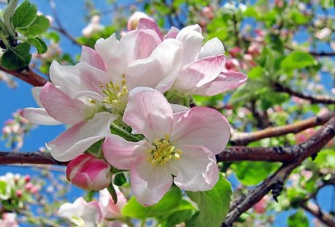
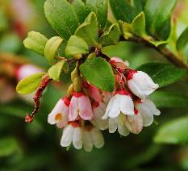
Лето .
А учёные-фенологи, изучающие закономерность и периодичность явлений в жизни животных и растений, связанных со сменой времён года, считают, что лето начинается, когда отцветут и осыплются в садах белые и розовые цветы яблонь, а в лесу
на низеньких кустарниках с твёрдыми глянцевыми листочками распустятся цветы брусники.

Slide 5
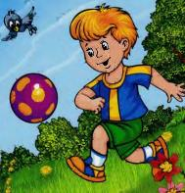
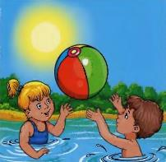
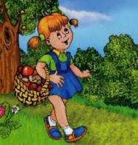
Клик мышкой
на картинки
Назовите летние месяцы.
ИЮНЬ
ИЮЛЬ
АВГУСТ

Slide 6
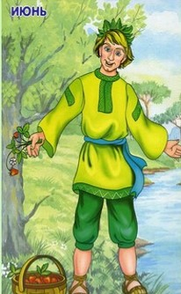
Отгадайте загадку.
Клик мышкой
на загадку
Тёплый, длинный-длинный день, В полдень — крохотная тень, Зацветает в поле колос,
Подаёт кузнечик голос,
Дозревает земляника,
Что за месяц, подскажи-ка?
ИЮНЬ

Slide 7
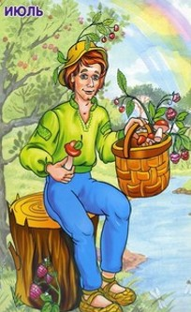
Отгадайте загадку.
Клик мышкой
на загадку
Жаркий, знойный, душный день, Даже куры ищут тень.
Началась косьба хлебов,
Время ягод и грибов.
Дни его — вершина лета,
Что, скажи, за месяц это?
ИЮЛЬ

Slide 8
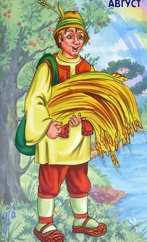
Отгадайте загадку.
Клик мышкой
на загадку
День становится короче,
То жара, то гром грохочет.
Спеют яблоки и груши,
Люди их на солнце сушат,
Заготавливают впрок —
Скоро лету выйдет срок!
Что за месяц? Угадай,
А потом сентябрь встречай!
АВГУСТ

Slide 9
Ребята!
Предлагаем вам отгадать загадки про летние явления в природе. Слева выбирайте номер загадки. Читайте внимательно на экране загадку. Для того, чтобы проверить себя, нужно сделать клик мышкой ещё раз на загадку. Желаем вам удачи!

Slide 10
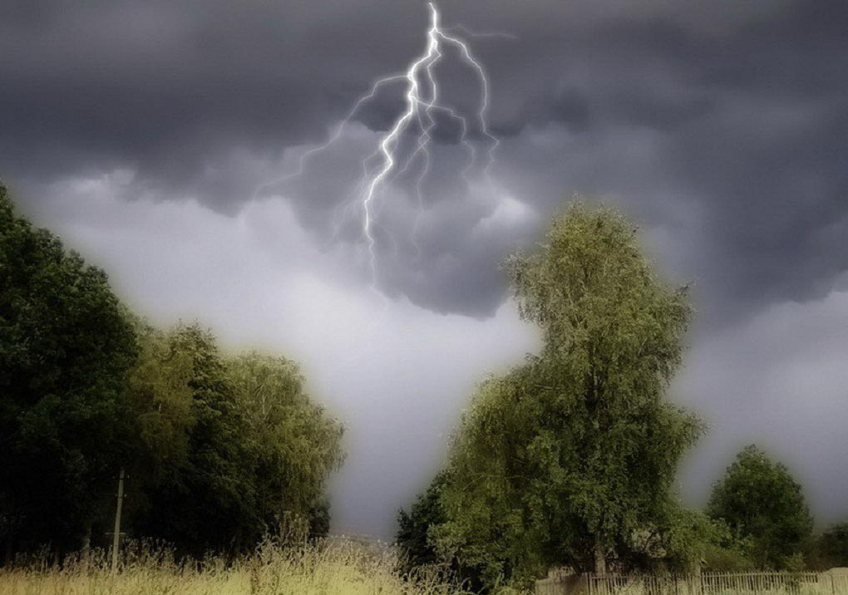
1
Гроза
2
3
4
5
6

Slide 11

1
Гроза
Нашумела, нагремела,
Всё промыла и ушла.
И сады, и огороды
Всей округи полила.
2
3
4
5
6

Slide 12
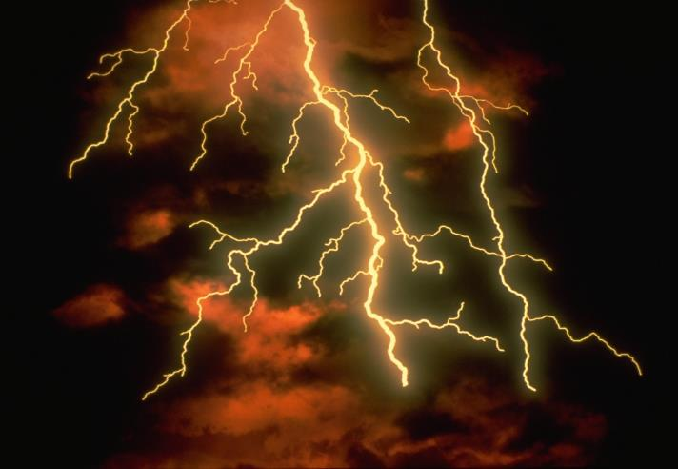
1
Молния
Раскалённая стрела
Дуб свалила у села.
2
3
4
5
6

Slide 13
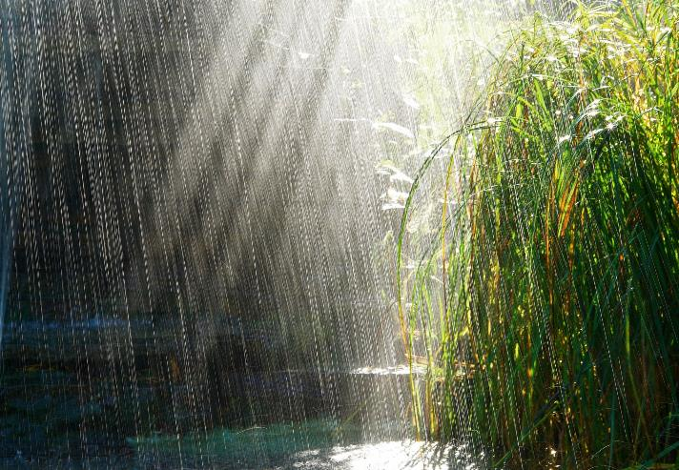
1
Дождь
Льёт повсюду проливной,
По следам бежит за мной.
От него не убежать,
Лучше где-то переждать…
2
3
4
5
6

Slide 14
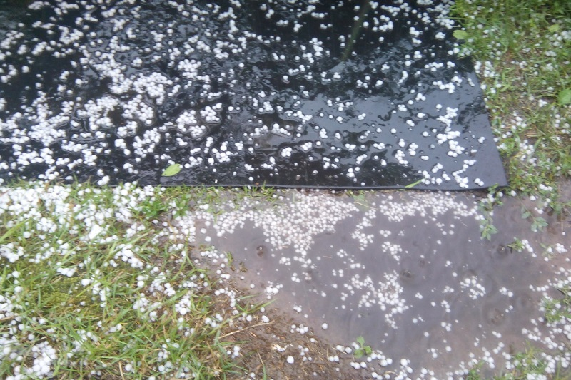
1
Град
Говорю я брату:
— Ох, с неба сыплется горох!
— Вот чудак, — смеётся брат, -
Твой горох ведь это...
2
3
4
5
6

Slide 15
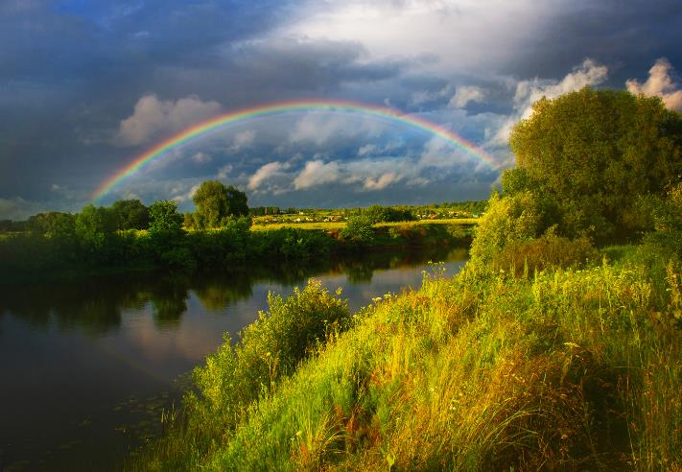
1
Радуга
На минуту в землю врос
Разноцветный чудо-мост.
Чудо-мастер смастерил
Мост высокий без перил.
2
3
4
5
6

Slide 16
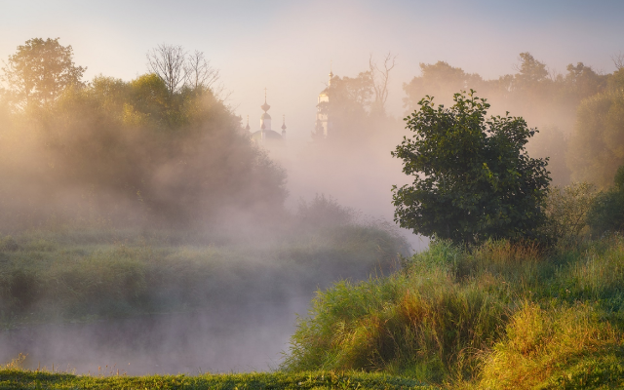
1
Туман
В белом бархате деревня
И заборы, и деревья.
А как ветер нападёт,
Этот бархат отпадёт.
2
3
4
5
6

Slide 17
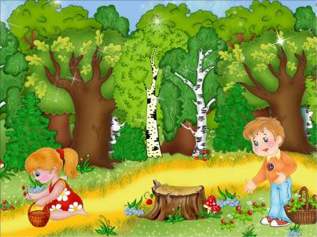
Лес .
Летом дни становятся длинными, а ночи –короткими . Ты побываешь в лесу, на лугу, у водоёма. Лес встретит тебя прохладой и щебетом птиц, угостит вкусными ягодами и грибами.

Slide 18
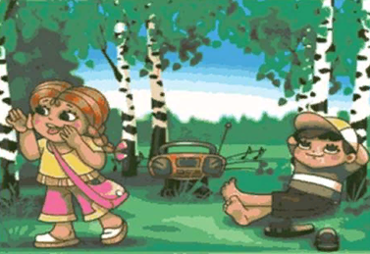
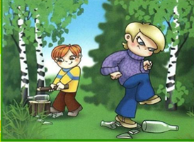
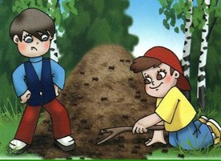
Вспомни правила поведения в лесу.
Клик мышкой
на рисунок
Не шумите в лесу!
Не бейте стекло
в лесу!
Не разоряйте муравейники !

Slide 19
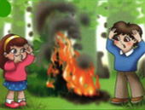
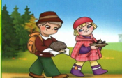
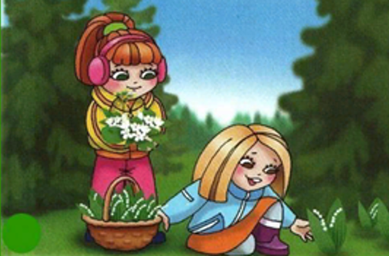
Вспомни правила поведения в лесу.
Клик мышкой
на рисунок
Не разводите костёр в лесу!
Не забирайте животных
из леса!
Не рвите редкие цветы!

Slide 20
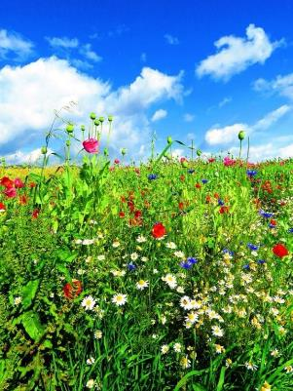
Луг .
Луг порадует яркими красками цветов, стрекотанием кузнечиков и гудением пчёл.

Slide 21


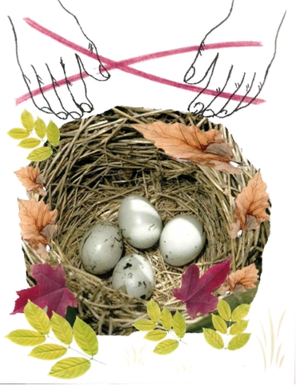
Вспомни правила поведения на лугу.
Клик мышкой
на рисунок
Не ловите насекомых!
Не рвите
полевые
цветы!
Не разоряйте птичьи гнёзда!

Slide 22
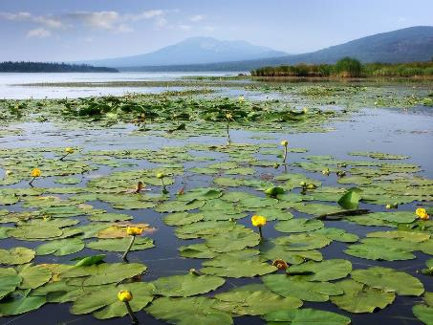
Водоёмы .
Ручей , река или озеро освежат и позовут полюбоваться жёлтыми кубышками и стремительным полётом стрекоз.

Slide 23
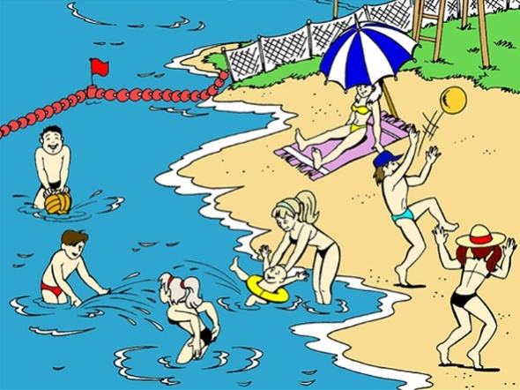
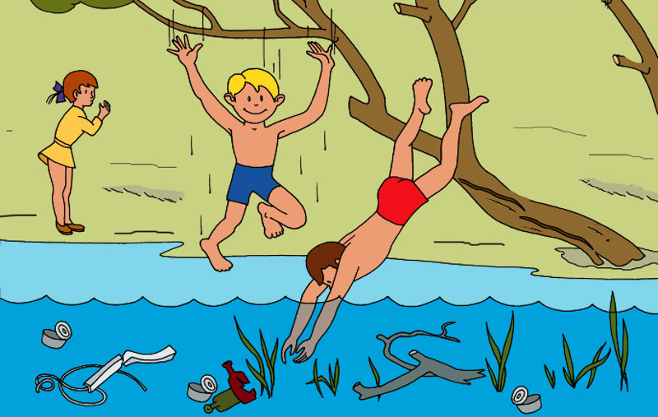
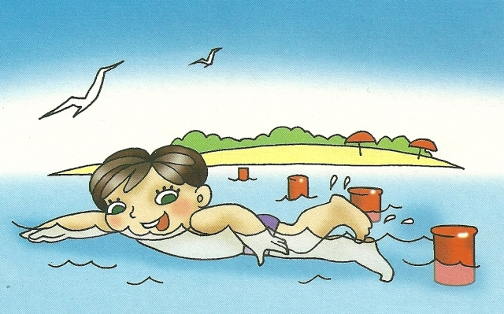
Вспомни правила поведения на водоёме.
Клик мышкой
на рисунок
Купайтесь под присмотром взрослых!
Не ныряйте в незнакомом
месте!
Не плавайте далеко от берега!

Slide 24
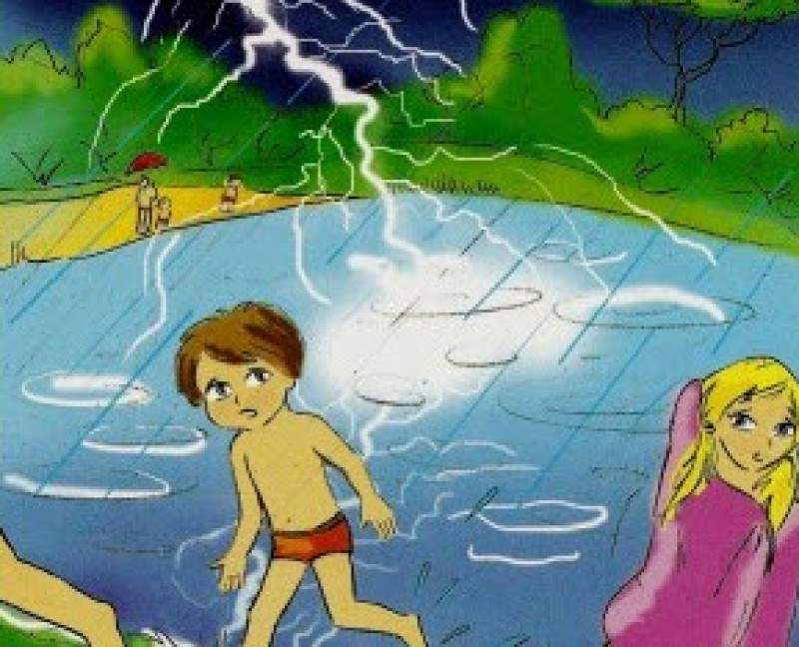

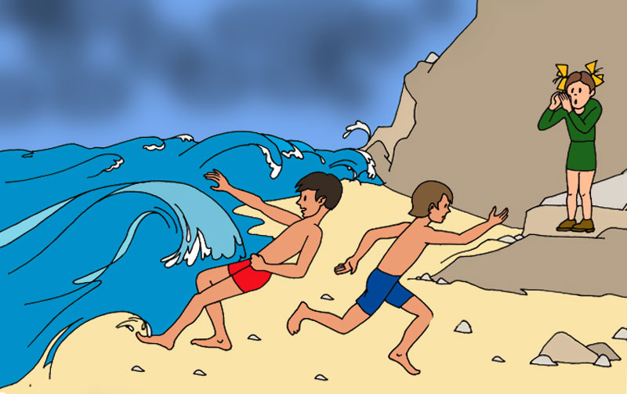
Вспомни правила поведения на водоёме.
Клик мышкой
на рисунок
Не купайтесь во время грозы!
Не затевайте
игры в воде!
Не купайтесь во время шторма!

Slide 25
Прочитай в учебнике стр. 124-127
Выполни задания в рабочих тетрадях (2 б)
ВПР стр 83-84 (2 г)

